Slide 1

PHÒNG GIÁO DỤC VÀ ĐÀO TẠO HUYỆN GIA LÂM
TRƯỜNG MẦM NON LỆ CHI
KHÁM PHÁ KHOA HỌC
Đề tài: Cơ thể bé
Chủ đề: Bản thân
Lớp: MGN: B1
GV: Nguyễn Thị Lành
Phạm Thu Hường

Slide 2



Slide 3
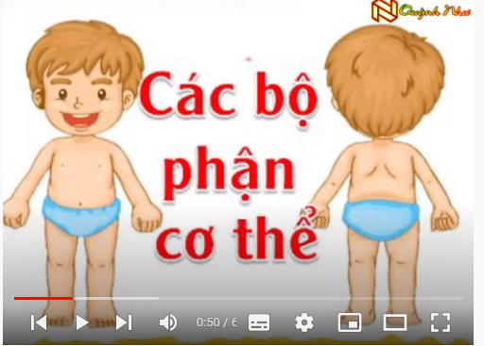

Slide 4
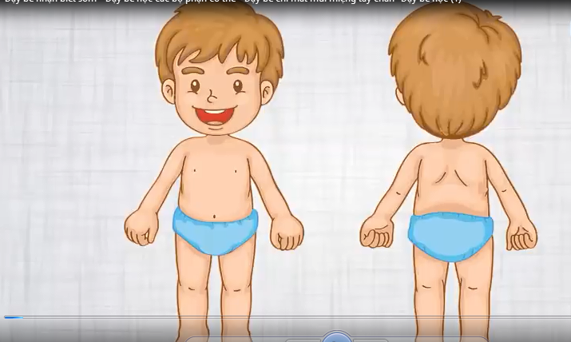
Phía trước
Phía sau

Slide 5
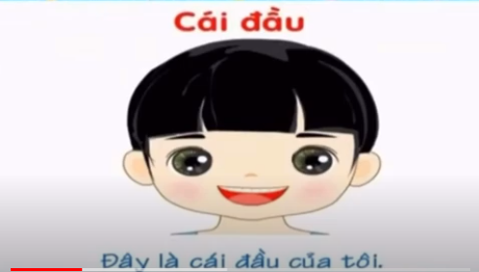

Slide 6

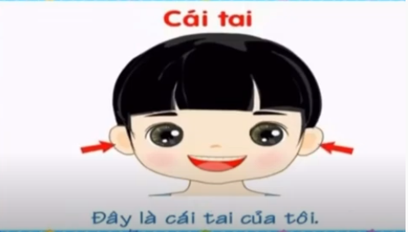

Slide 7
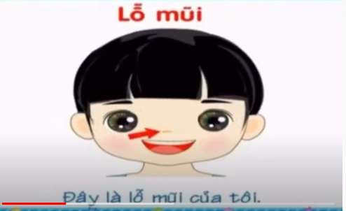

Slide 8
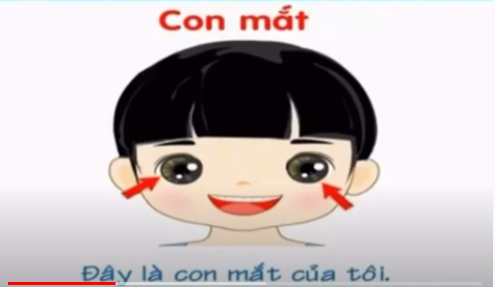
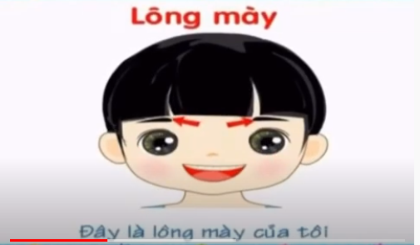

Slide 9
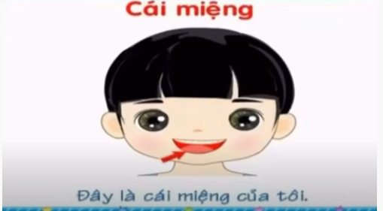
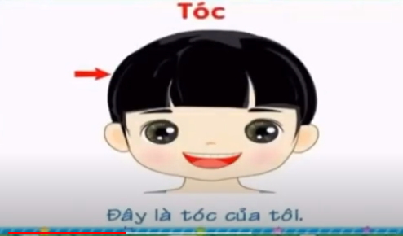

Slide 11
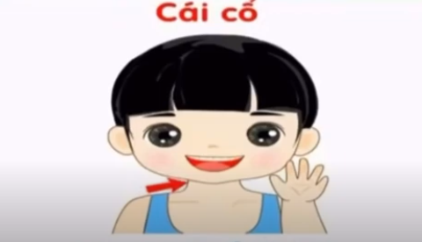
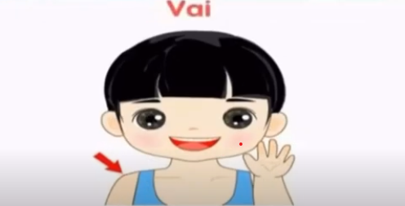
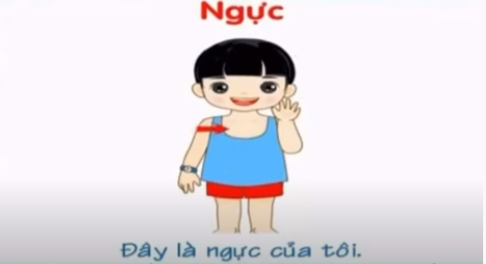
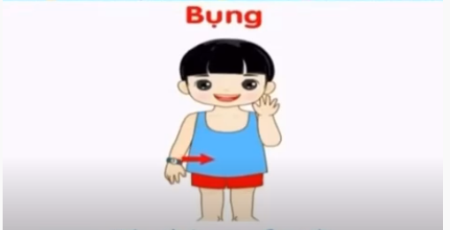

Slide 12
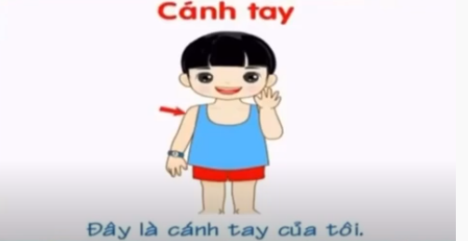
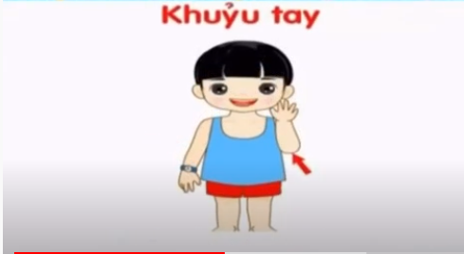

Slide 13
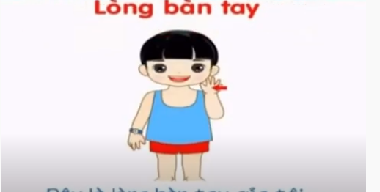
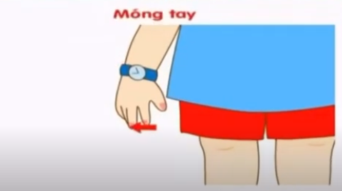

Slide 14
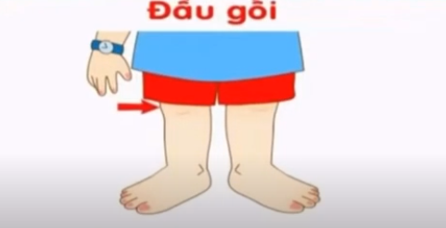

Slide 15

Bài học của các con đến đây là kết thúc.
Chúc các con chăm ngoan học giỏi ! Cảm ơn các cô đã về dự buổi học !

